Slide 1
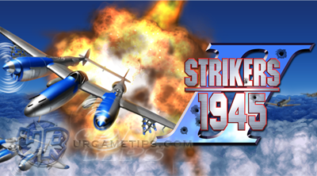
2D게임 프로그래밍 프로젝트
2012180024 오창주

Slide 2
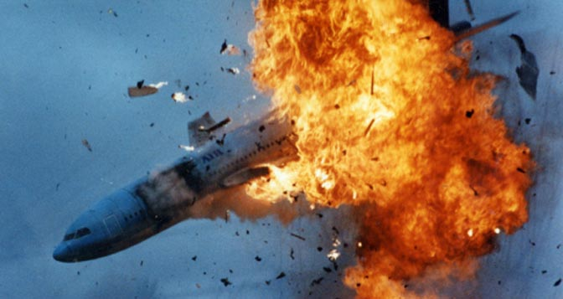
2D 비행 슈팅게임
게임 컨셉
Mission
적의 미사일을 피하고, 모든 적과 보스를 파괴하라.

Slide 3
개발 범위
맵 | 하늘, 우주
조작법 | 좌우 이동, 미사일 발사 키, 아이템 사용 키
게임코어기능 | 미사일과 기체의 충돌 구현, 아이템 사용, 적기 미사일 패턴 구현, 보스 구현
모델링 | 플레이어 기체, 적군 기체, 미사일, 보스, 아이템 등등
게임 난이도 | 적의 미사일 모두 피하기
사운드 | 배경음악, 미사일 효과음, 적 기체 폭발음, 아이템 효과음, 보스등장 효과음
애니메이션 | 기체 이동, 미사일 발사, 폭탄 발사, 기체 폭발 애니메이션

Slide 4
개발 일정
주차 | 개발 계획 | 개발 결과
1주차 | 게임 기획서 작성 및 리소스 수집 | (100%) 기획서 작성 완료 및 리소스 수집 완료
2주차 | 메인 화면 및 캐릭터 선택창 구현 | (100%) 메인 화면 및 캐릭터 선택창 구현 완료
3주차 | 게임 배경 및 게임 캐릭터 구현 | (80%) 게임배경 2종 중 1종 구현완료 및 캐릭터 2종 중 1종 구현완료
4주차 | 캐릭터 조작 및 적 기체 구현 | (100%) 캐릭터 좌우 이동 및 적 기체 구현 완료
5주차 | 미사일 구현 및 충돌체크 구현 | (진행 중) 미사일 구현 완료
6주차 | 아이템 구현 및 폭탄 구현
7주차 | 보스전 및 보스 패턴 구현
8주차 | 사운드 구현 및 게임오버 화면 구현 및 밸런스 수정
9주차 | 최종 점검 및 버그 수정
10주차 | 패키징 및 발표

Slide 5
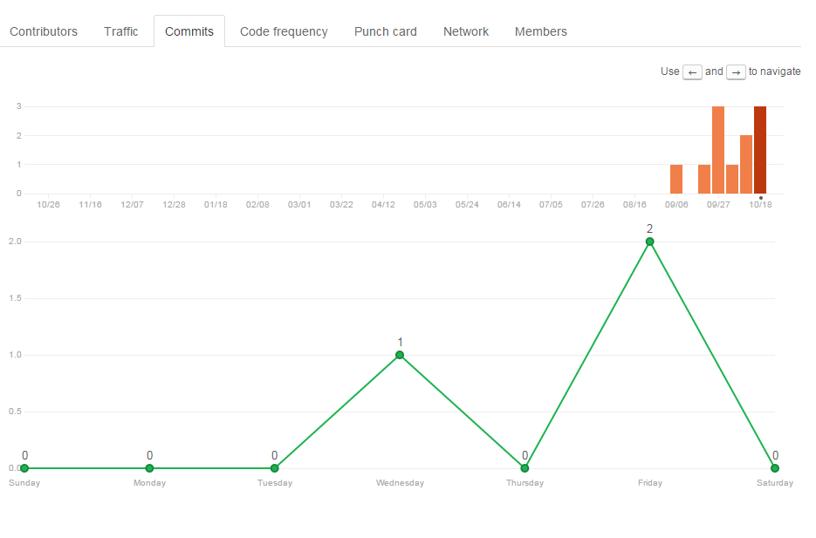
Github 통계

Slide 6
자체 평가
평가 항목 | 평가 (A:매우잘함, B:잘함, C:보통, D:못함, E:매우못함)
발표자료에 포함할 내용을 다 포함했는가? | A
게획 대비 일정은 잘 지켰는가? | B
게임 프로토타입은 실행이 잘 되는가? | A
동영상의 화면과 소리 상태는 양호한가? | A

